Slide 1
Trabalho Big Data
Grupo Big Corvo
Integrantes:
Cristiano, Fabricio, João Paulo, Rodrigo

Slide 2
Passos:
1) Criar um programa com o spark para efetuar o download;
2) Utilizar o spark para tratar os dados (remover valores desnecessários)
3) Armazenamento dos dados:
3.1) Utilizar o spark para salvar esses dados em banco
3.3) Utilizar o processo por demanda (sempre tratando os dados ao executar a operação)
4) Montar uma tela para exibição dos dados (gráficos e etc)

Slide 3
Objetivo
Criar um programa com o spark, para efetuar o download de arquivos no portal da transparência do governo do estado do Rio de Janeiro, com informações sobre a quantidade de doações efetuadas pelo governo para pessoas jurídicas e exibir em um gráfico o totalizador das 10 maiores empresas beneficiárias das doações.

Slide 4
Passos
Será criado uma web api que receberá os parâmetros de data do front e enviará uma requisição para startar a rotina de download dos arquivos do portal.

Slide 5
Passos
Após o download dos arquivos corretos, o robô irá descompactar o zip e carregar os dados dos csv’s em data frames.

Slide 6
Passos
Após carregados faremos o tratamento dos dados, junção dos dados do csv, criação de um data frame com o totalizador

Slide 7
Passos
Após o tratamento e a estrutura criada, este data frame será inserido em um banco de dados relacional

Slide 8
Passos
Após isso será feita a extração dos dados do banco de dados e como resultado retornará um arquivo .json que será consumido pela api e exibido no front-end.

Slide 9
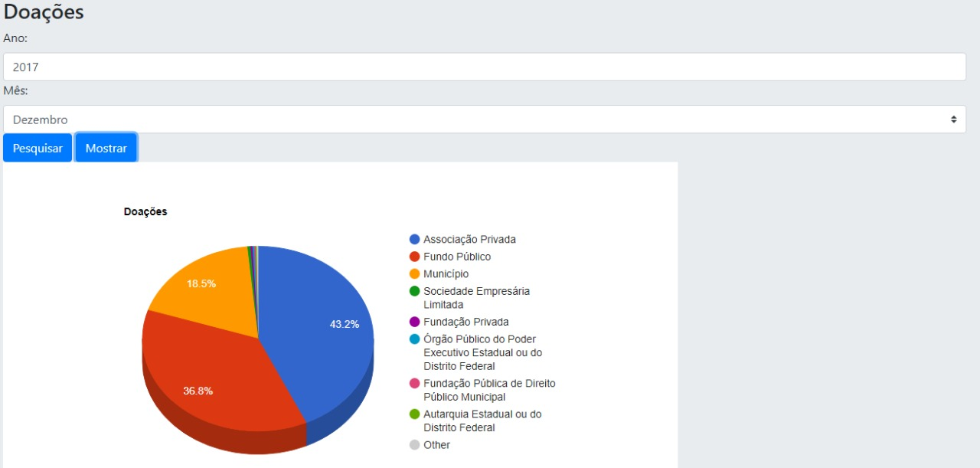
Resultado

Slide 10
Links
1) Documentação do portal
(http://www.portaltransparencia.gov.br/faleconosco/perguntas-tema-despesa-gastos.asp)
2) Extração das informações
(http://www.portaltransparencia.gov.br/downloads/)

